Slide 1
Правописание окончаний существительных в родительном, дательном и предложном падежах

Slide 2
Мерлин забирает Артура

Slide 3
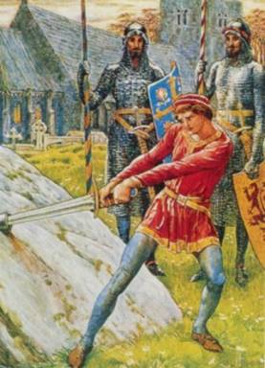
«Кто вытащит сей меч из камня, тот и есть по праву король Британии»

Slide 4
Артур – король Англии

Slide 5
Замок Камелот

Slide 6
Лабиринт
Первоначально, большое здание со сложно организованными переходами в Древней Греции

Slide 7
«Не ошибись!»
Именительный в, на, за, про, через
Родительный к, по
Дательный над, под, за, перед, с
Винительный у, от, до, из, около
Творительный о, об, в, во, на, при
Предложный -

Slide 8
«Третий лишний»
Колесо, мостик, ласточка
Пеночка, свиристель, трясогузка
Медаль, прорубь, хрусталь

Slide 9
«Сделай выбор!»
 | Существительное стоит в родительном падеже | Существительное стоит в дательном падеже
1. С низкой крыши | ×
2. От берёзовой аллеи | ×
3. Спуститься к речке |  | ×
4. Скучать без отца | ×
5. Подарить маме |  | ×
6. Выскочить из избы | ×
7. Помочь дедушке |  | ×

Slide 10
Замок Камелот

Slide 13
Свиток короля Артура
Доблестные мальчики и милые девочки!
Вы были храбры и настойчивы.
Вы достигли Камелота.
В награду я оставляю вам свой ордер на получение разрешения участвовать в рыцарском турнире.
А прекрасные девочки отныне будут носить звание «Дама сердца».
Желаю вам новых открытий и подвигов!
Король Артур.

Slide 14
Синквейн
Артур …

